Slide 1
স্বাগতম

Slide 2
শিক্ষক পরিচিতি
মোঃ মিজানুর রহমান
সহকারি শিক্ষক
করতলা সরকারি প্রাথমিক বিদ্যালয়
চান্দিনা, কুমিল্লা।
01723316682

Slide 3
বিষয় পরিচিতি
শ্রেণি : ২য়
বিষয় : গণিত
অধ্যায় : আট
পাঠ শিরোণাম : ভগ্নাংশ

Slide 4
পাঠের অনুকুল পরিবেশ সৃষ্টি
গাণিতিক ছড়ার মাধ্যমে

Slide 5
পাঠ ঘোষণা
ভগ্নাংশ

Slide 6
শিখনফল
১৯.১ কোনো বস্তুকে সমান দুই ভাগে ভাগ করতে পারবে এবং প্রত্যেক অংশকে পূর্ণ বস্তুটির অর্ধেক বা বলে চিনতে পারবে।
১৯.২ কোনো বস্তুকে সমান চারভাগে ভাগ করতে পারবে এবং প্রত্যেক অংশকে পুর্ণ বস্তুটির চার ভাগের একভাগ বা বলে চিনতে পারবে।

Slide 7
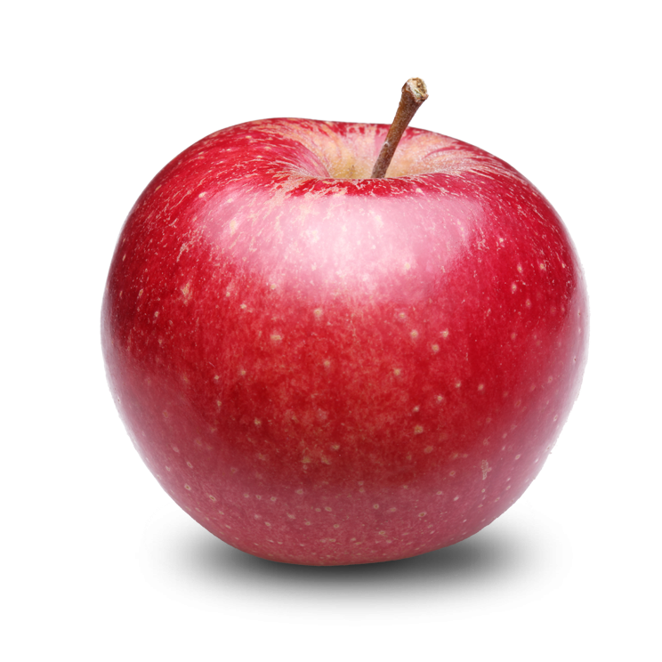
একটি আস্ত আপেল

Slide 8
১
২
একটি আপেলের দুই ভাগের এক ভাগ

Slide 9
১
বা চার ভাগের এক অংশ
৪
১
বা দুই ভাগের এক অংশ
২

Slide 10
দলের কাজ
১নং দল
২নং দল
একটি কাগজকে সমান দুই ভাগে ভাগ করে
আকৃতিতে রঙ কর
একটি কাগজকে সমান চাচার ভাগে ভাগ করে
আকৃতিতে রঙ কর
১
৪
১
২

Slide 11
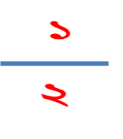
মূল্যায়ণ
নিচের আকৃতি গুলোর অংশ রং কর
নিচের আকৃতি গুলোর অংশ রং কর
১
৪

Slide 12
ধন্যবাদ

